Slide 1



Instituto Tecnológico de Frontera Comalapa
Modalidad Mixta
Materia:
Gestión de Proyectos TI
Semestre:
Septimo semestre
Especialidad:
Ingeniería en Sistemas Computacionales.
Nombre del alumno:
Cynthia Jasmine Morales Torres / 231260014
Nombre del docente:
Ing. Francisco Javier Mingo Velazquez
Nombre del trabajo:
4.3 Banco de ejercicio
Frontera Comalapa, Chiapas. A 04 de octubre 2026.

Slide 2
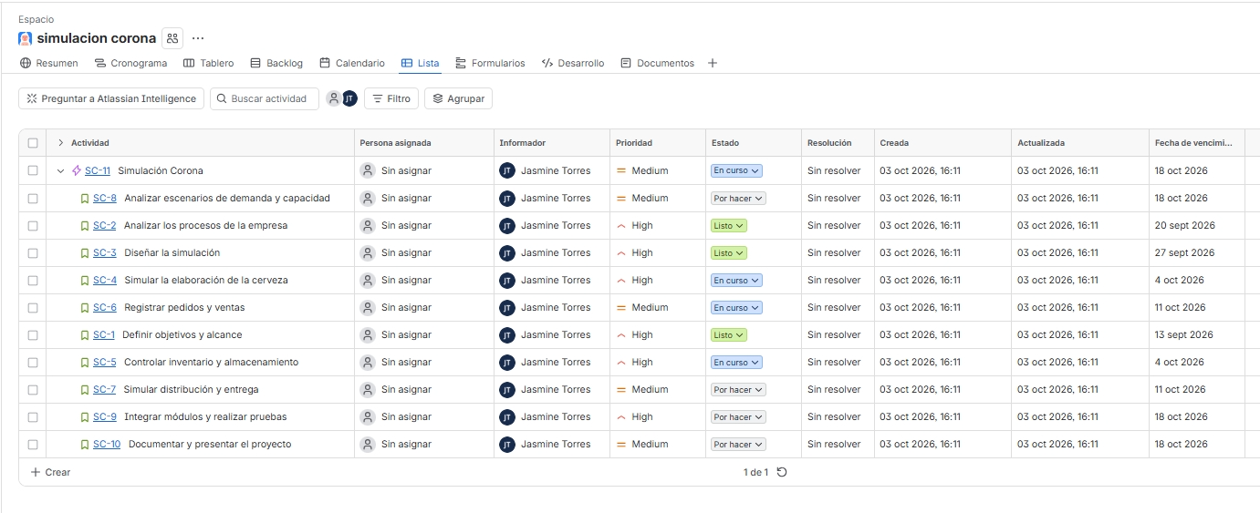
Estado de las historias en Jira: Corona
Con la lista de Jira de Corona, clasificar las historias por estado y calcular el porcentaje de avance.
SOLUCIÓN:
• Listo: SC-1, SC-2 y SC-3 (3 historias).
• En curso: SC-4, SC-5 y SC-6 (3 historias).
• Por hacer: SC-7, SC-8, SC-9 y SC-10 (4 historias).
• La épica SC-11 «Simulación Corona» está en curso y no se cuenta como historia.
• Avance = 3 ÷ 10 × 100 = 30 %.
RESULTADO: Corona lleva 30 % de avance según Jira.
Lista de actividades de Jira: Corona

Slide 3
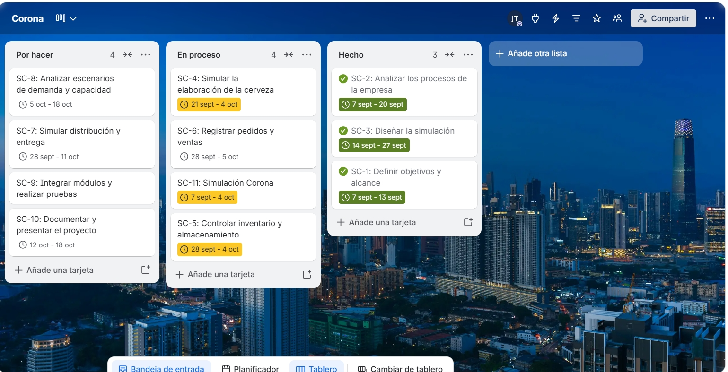
Tablero de Trello: Corona
Interpretar el tablero de Trello de Corona y verificar si coincide con Jira.
SOLUCIÓN:
• Por hacer (4): SC-7, SC-8, SC-9 y SC-10.
• En proceso (4): SC-4, SC-5, SC-6 y SC-11 (la épica).
• Hecho (3): SC-1, SC-2 y SC-3.
• Los estados coinciden con los de Jira.
• Diferencia: SC-6 aparece del 28 de septiembre al 5 de octubre en Trello, pero en Jira vence el 11 de octubre.
RESULTADO: los estados son consistentes, pero la fecha de SC-6 debe corregirse para que ambas herramientas coincidan.
Tablero de Trello: Corona

Slide 4
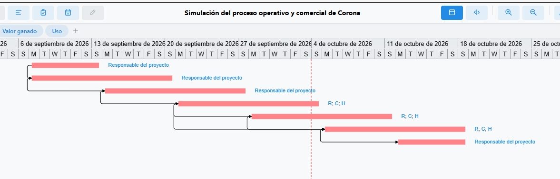
Diagrama de Gantt: Corona
Explicar qué información aporta el Gantt de Corona y qué ocurre si una tarea se retrasa.
SOLUCIÓN:
• Muestra 7 tareas en barras, unidas por flechas que indican dependencias.
• La línea roja punteada señala la fecha actual (inicio de octubre).
• Cada tarea indica su responsable o recursos asignados (por ejemplo «Responsable del proyecto» y «R; C; H»).
• Si una tarea se retrasa, las tareas sucesoras enlazadas se desplazan y también la fecha final.
RESULTADO: el Gantt permite ver la secuencia del proyecto y anticipar el impacto de un retraso.
Diagrama de Gantt: Corona

Slide 5
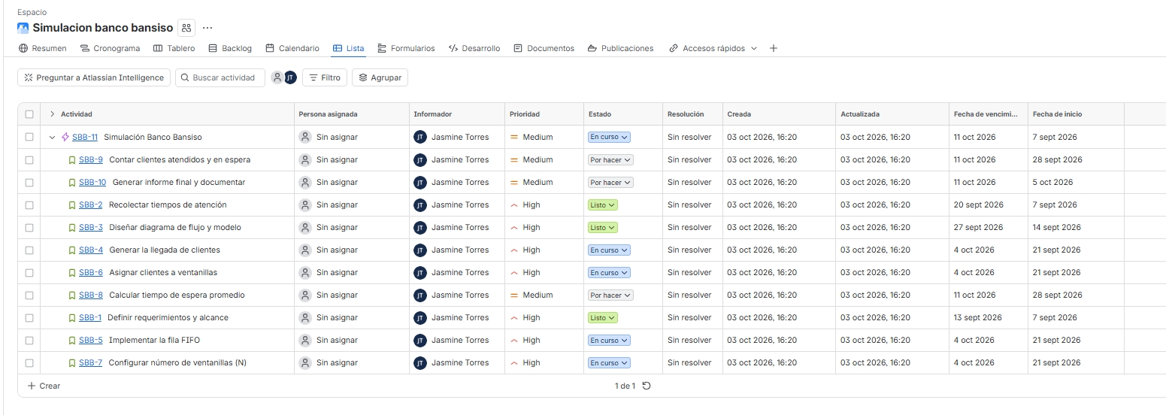
Estado de las historias en Jira: Banco Bansiso
Con la lista de Jira de Banco Bansiso, determinar el avance y las historias que vencen primero.
SOLUCIÓN:
• Listo: SBB-1, SBB-2 y SBB-3 (3 historias).
• En curso: SBB-4, SBB-5, SBB-6 y SBB-7 (4 historias); vencen el 4 de octubre.
• Por hacer: SBB-8, SBB-9 y SBB-10 (3 historias); vencen el 11 de octubre.
• Avance = 3 ÷ 10 × 100 = 30 %.
• Prioridad: 7 historias High y 3 Medium.
RESULTADO: Banco Bansiso lleva 30 % de avance y tiene 4 historias en curso que vencen el 4 de octubre.
Lista de actividades de Jira: Banco Bansiso

Slide 6
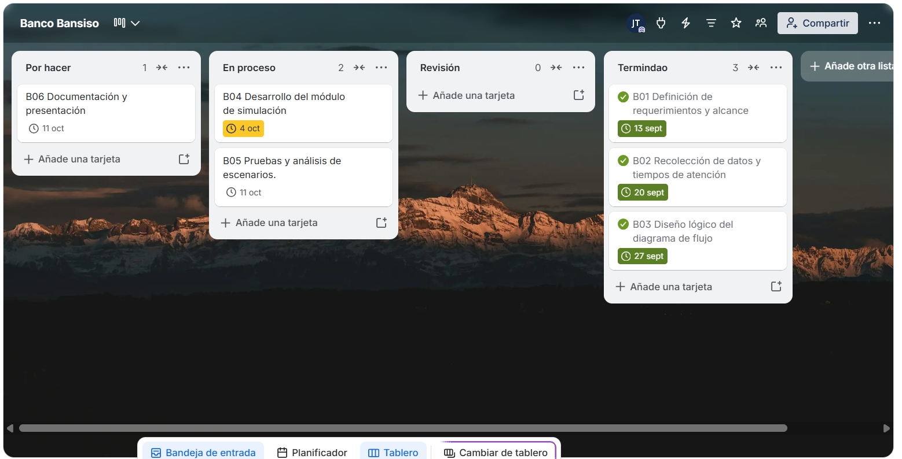
Tablero de Trello: Banco Bansiso
Calcular el avance según Trello y explicar por qué difiere del avance en Jira.
SOLUCIÓN:
• Trello tiene 6 tarjetas (B01 a B06): 3 en Terminado, 2 en En proceso y 1 en Por hacer; Revisión no tiene tarjetas.
• Avance en Trello = 3 ÷ 6 × 100 = 50 %.
• Avance en Jira = 3 ÷ 10 × 100 = 30 %.
• La diferencia se debe al nivel de detalle: Trello agrupa el trabajo en 6 etapas y Jira lo divide en 10 historias.
RESULTADO: para reportar un solo avance se debe usar la misma lista de actividades en ambas herramientas.
Tablero de Trello: Banco Bansiso

Slide 7
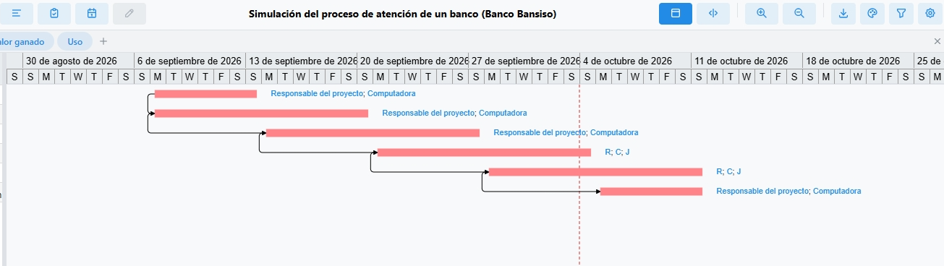
Diagrama de Gantt: Banco Bansiso
Analizar el Gantt de Banco Bansiso e indicar cómo se relacionan sus tareas.
SOLUCIÓN:
• Presenta 6 tareas con dependencias marcadas por flechas.
• Las dos primeras tareas inician el mismo día; las siguientes dependen de tareas anteriores.
• Los recursos asignados son «Responsable del proyecto», «Computadora» y R; C; J.
• Un retraso en una tarea intermedia desplaza las tareas siguientes y puede afectar la fecha de la épica (11 de octubre).
RESULTADO: el proyecto es secuencial, por lo que los retrasos se acumulan hasta la entrega.
Diagrama de Gantt: Banco Bansiso

Slide 8
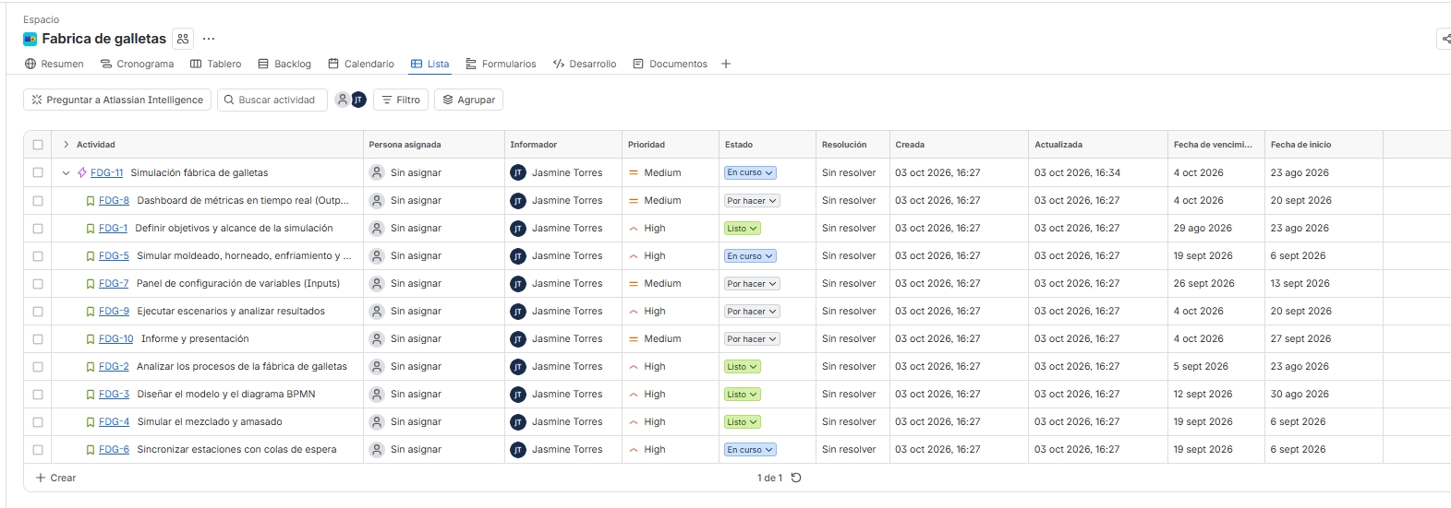
Estado de las historias en Jira: Fábrica de galletas
Clasificar las historias de Fábrica de galletas por estado e identificar las que tienen fecha vencida.
SOLUCIÓN:
• Listo: FDG-1, FDG-2, FDG-3 y FDG-4 (4 historias).
• En curso: FDG-5 y FDG-6 (2 historias); vencían el 19 de septiembre.
• Por hacer: FDG-7, FDG-8, FDG-9 y FDG-10 (4 historias); FDG-7 venció el 26 de septiembre.
• Avance = 4 ÷ 10 × 100 = 40 %.
RESULTADO: el proyecto lleva 40 % de avance y tres historias (FDG-5, FDG-6 y FDG-7) con fecha de vencimiento ya pasada.
Lista de actividades de Jira: Fábrica de galletas

Slide 9
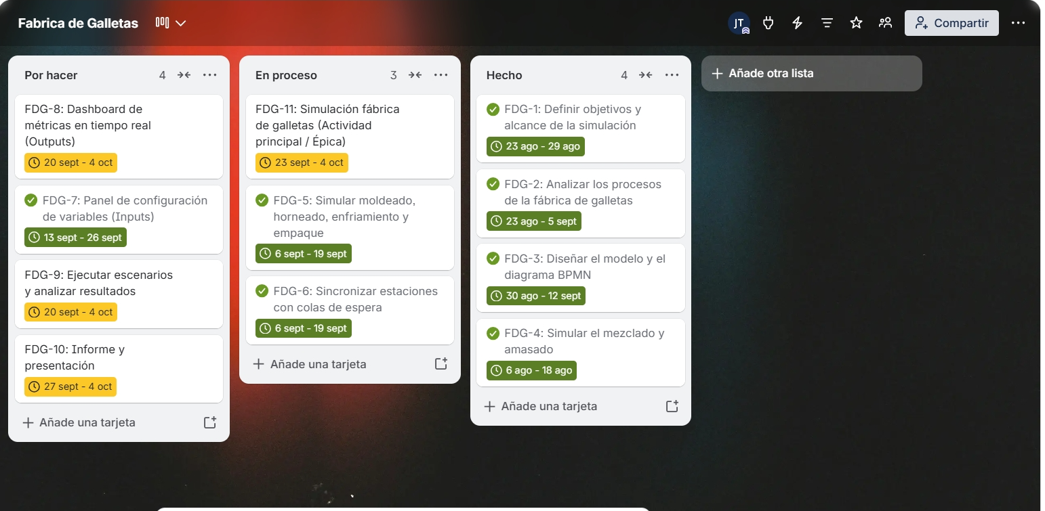
Tablero de Trello: Fábrica de galletas
Comparar Trello con Jira e identificar las inconsistencias.
SOLUCIÓN:
• Trello: 4 en Por hacer, 3 en En proceso (incluye la épica FDG-11) y 4 en Hecho.
• FDG-7 está marcada como completada en Trello, pero en Jira sigue Por hacer.
• FDG-5 y FDG-6 tienen marca de completadas en Trello, pero en Jira están En curso.
• FDG-4 aparece del 6 al 18 de agosto en Trello; en Jira es del 6 al 19 de septiembre.
RESULTADO: las dos herramientas no muestran el mismo estado ni las mismas fechas; deben actualizarse para coincidir.
Tablero de Trello: Fábrica de galletas

Slide 10
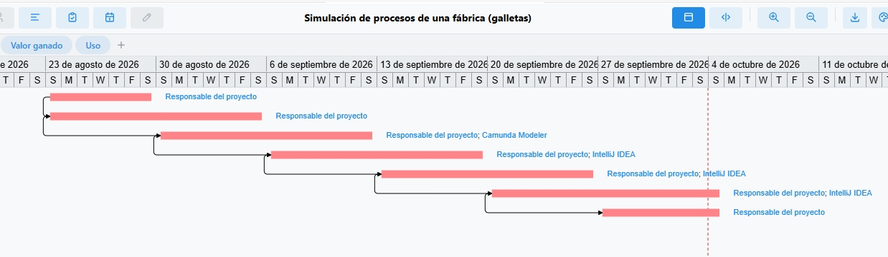
Diagrama de Gantt: Fábrica de galletas
Identificar las herramientas asignadas en el Gantt y la secuencia del proyecto.
SOLUCIÓN:
• Presenta 7 tareas encadenadas por dependencias.
• Todas tienen como recurso al «Responsable del proyecto».
• Camunda Modeler está asignado a la tarea de diseño del modelo BPMN.
• IntelliJ IDEA está asignado a tres tareas de simulación.
• La épica FDG-11 va del 23 de agosto al 4 de octubre; la línea roja de fecha actual está cerca del final.
RESULTADO: el modelado se realiza en Camunda Modeler, la simulación en IntelliJ IDEA y la fecha límite está próxima.
Diagrama de Gantt: Fábrica de galletas

Slide 11
Actividades próximas a vencer
A partir de las listas de Jira, identificar las historias que vencen el 4 de octubre y no están en Listo.
SOLUCIÓN:
• Corona: SC-4 y SC-5 (En curso).
• Banco Bansiso: SBB-4, SBB-5, SBB-6 y SBB-7 (En curso).
• Fábrica de galletas: FDG-8, FDG-9 y FDG-10 (Por hacer).
• Total: 2 + 4 + 3 = 9 historias.
RESULTADO: nueve historias corren riesgo de retraso; se debe priorizar su revisión, empezando por las tres de Fábrica de galletas que aún están Por hacer.

Slide 12
Lección aprendida
Registrar una lección aprendida a partir de las diferencias entre Jira y Trello.
SOLUCIÓN:
• Situación: el estado y las fechas de una misma actividad difieren entre herramientas.
• Problema: porcentajes de avance distintos (30 % y 50 % en Banco Bansiso) y tarjetas completadas en Trello que siguen pendientes en Jira.
• Causa: actualización manual por separado y distinto nivel de detalle.
• Impacto: reportes poco confiables y riesgo de tomar decisiones equivocadas.
• Lección aprendida: mantener una sola lista de actividades y definir una fuente principal de información.
• Acción futura: actualizar Trello cuando cambie el estado en Jira y revisar ambas antes de cada reporte.
RESULTADO: este ejercicio se relaciona con los tableros de Banco Bansiso y Fábrica de galletas.

Slide 13
Cuadro comparativo
Aspecto | Corona | Banco Bansiso | Fábrica de galletas
Proceso simulado | Elaboración de cerveza, inventario, distribución y ventas | Atención de clientes: llegada, fila FIFO y ventanillas | Mezclado, amasado, moldeado, horneado, enfriamiento y empaque
Historias en Jira | 10 (clave SC) | 10 (clave SBB) | 10 (clave FDG)
Listo / En curso / Por hacer | 3 / 3 / 4 | 3 / 4 / 3 | 4 / 2 / 4
Avance según Jira | 30 % | 30 % | 40 %
Tareas en el Gantt | 7 | 6 | 7
Recursos en el Gantt | Responsable del proyecto; R; C; H | Responsable del proyecto; Computadora; R; C; J | Responsable del proyecto; Camunda Modeler; IntelliJ IDEA
Trello (Por hacer / En proceso / Hecho) | 4 / 4 / 3 | 1 / 2 / 3 (6 tarjetas) | 4 / 3 / 4
Vencimiento de la épica | 18 de octubre de 2026 | 11 de octubre de 2026 | 4 de octubre de 2026
Inconsistencia detectada | Fecha de SC-6 distinta entre Jira y Trello | Avance de 30 % en Jira y 50 % en Trello | Estados y fechas distintos en FDG-4, FDG-5, FDG-6 y FDG-7

Slide 14
Resultado y conclusión
RESULTADOS:
• Se clasificaron las historias de Jira de los tres proyectos por estado y se calculó su avance (30 %, 30 % y 40 %).
• Se interpretaron los tableros de Trello y los diagramas de Gantt de cada proyecto.
• Se compararon Jira y Trello y se detectaron diferencias de estados, fechas y porcentajes.
• Se identificaron 9 historias que vencen el 4 de octubre sin estar terminadas.
• Se registró una lección aprendida sobre la sincronización de herramientas.
CONCLUSIÓN
Dar seguimiento a un proyecto de TI con Gantt, Jira y Trello permite conocer su avance real, detectar atrasos y encontrar inconsistencias. Para que el reporte sea confiable, las herramientas deben mantenerse sincronizadas y el cierre de cada proyecto debe sustentarse con pruebas, resultados y documentación final.

Slide 15
ANEXO LINK DE LA ACTIVIDAD SOLICITADA Y ENVIADA POR GITHUB:
https://github.com/Cynthia21Morales/GPTI_CynthiaJasmineMT/blob/main/GPTI-Tema-6/Actividad%206.3%20Banco%20de%20Ejercicios_CynthiaMorales_GPTI_7ISCM.docx.pptx

